Slide 1
杜甫草堂

Slide 2
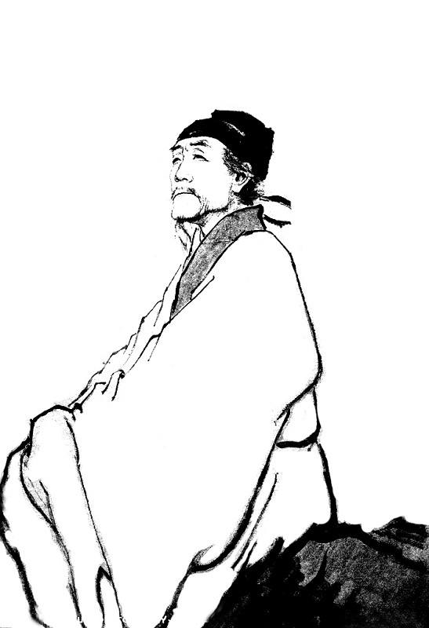
杜甫（712年—770年），字子美，自号少陵野老，唐代伟大的现实主义诗人，与李白合称“李杜”。原籍湖北襄阳，后徙河南巩县。 为了与另两位诗人李商隐与杜牧即“小李杜”区别，杜甫与李白又合称“大李杜”，杜甫也常被称为“老杜”。

Slide 3
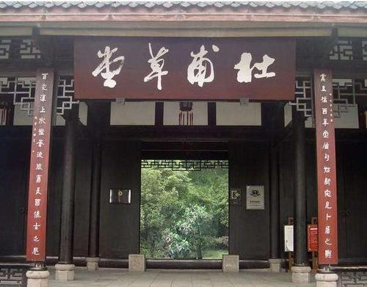
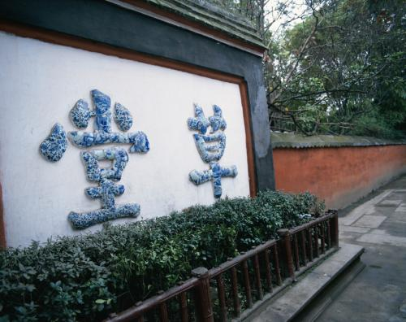
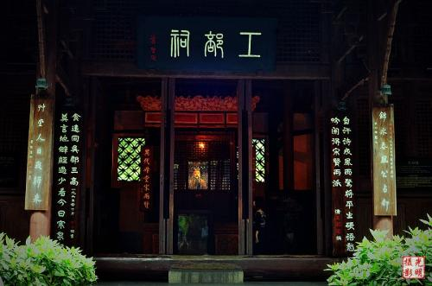
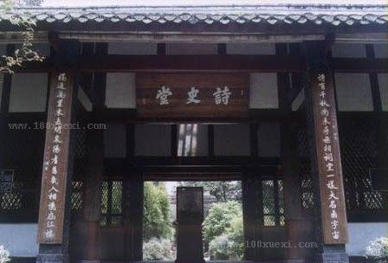
人们提到杜甫，尽可以忽略他的生地和死地，却总忘不了成都草堂。
——冯至

